Slide 1
МБДОУ № 29 Детский сад «Искорка» «Родители не зрители»
Выполнили: Никитенко Е.В.
Стрекаловская Г.В.

Slide 2
Цель работы
Внедрение новых нетрадиционных форм работы с семьей в соответствии с ФГОС ДОУ, тесное сотрудничество ДОУ и семьи в вопросах воспитания и развития ребенка.

Slide 3
Задачи
Установить партнерские отношения с семьей каждого воспитанника.
Апробировать нетрадиционные формы работы с семьей, как фактор позитивного развития ребенка.
Объединить усилия для развития и воспитания детей.
Выявить и реализовать потребность родителей в педагогических знаниях.
Создать атмосферу взаимопонимания и общности интересов.
Вовлечь родителей в участие в воспитательно-образовательном процессе через совместное творчество.
повышение педагогических умений педагогов: (планирование работы с родителями, самообразование педагогов, консультации, педагогический опыт).

Slide 4
Детский сад – это большой дом,
Где жизнь и творчество кругом.
Главная цель – это наши дети,
Их здоровье, развитие – вот что важно на свете.
Каждая семья – целый мир, мир своеобразный,
С культурой, традициями, приоритетами разными.
В работе с каждой семьей
Процесс взаимодействия – очень не простой.
В работе с родителями есть разные формы,
Бывают обычные и инновационные.

Slide 5
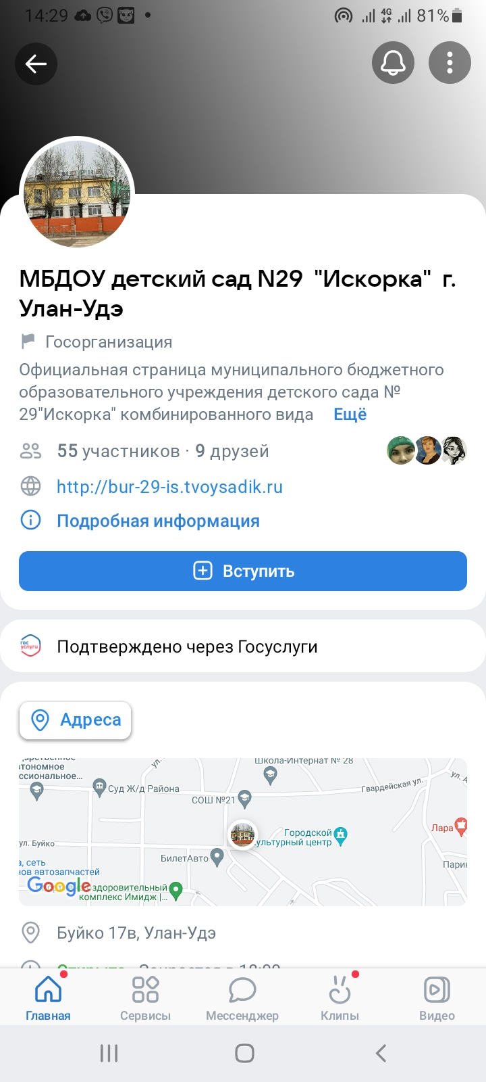
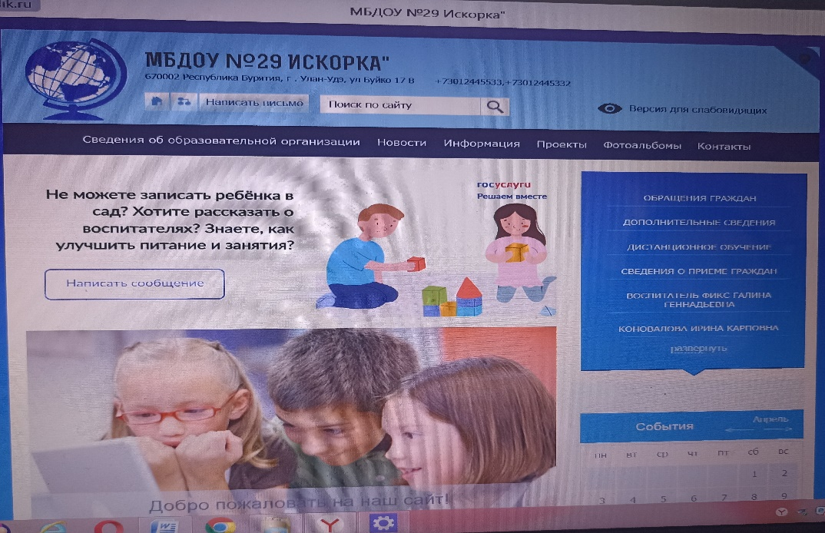
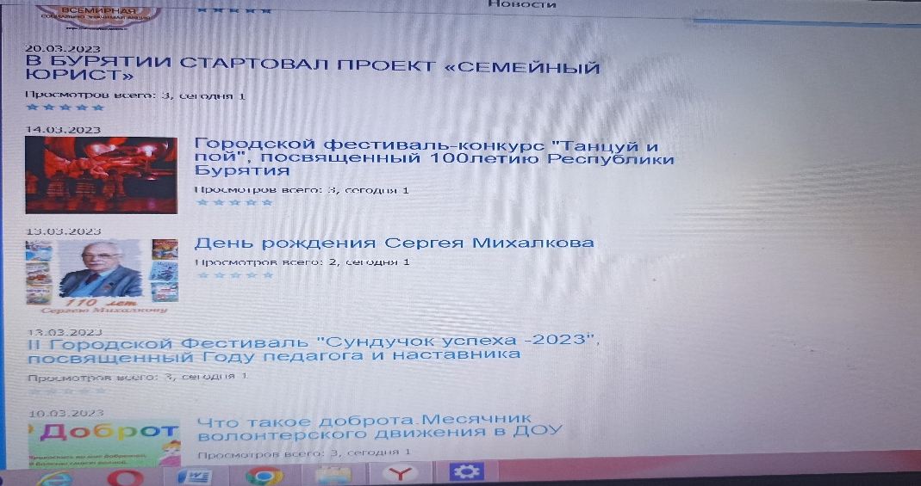
1. Наглядно-информационные
Формы работы с семьей

Slide 6
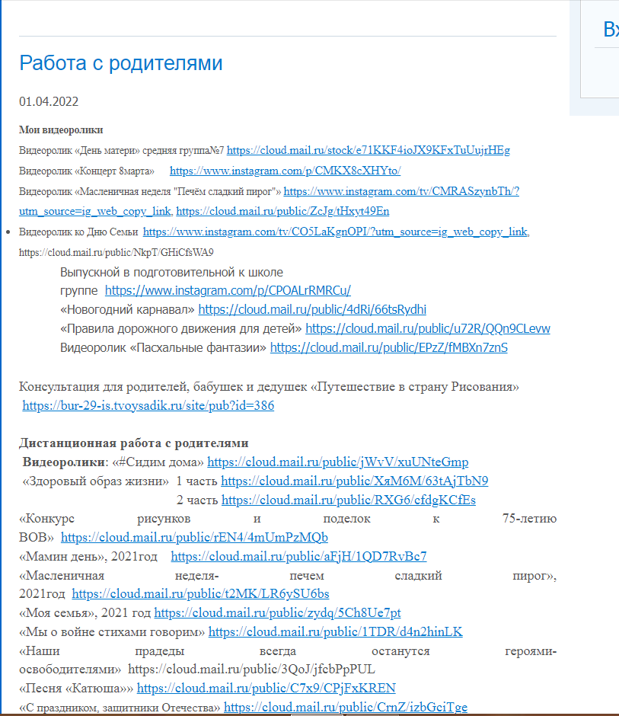
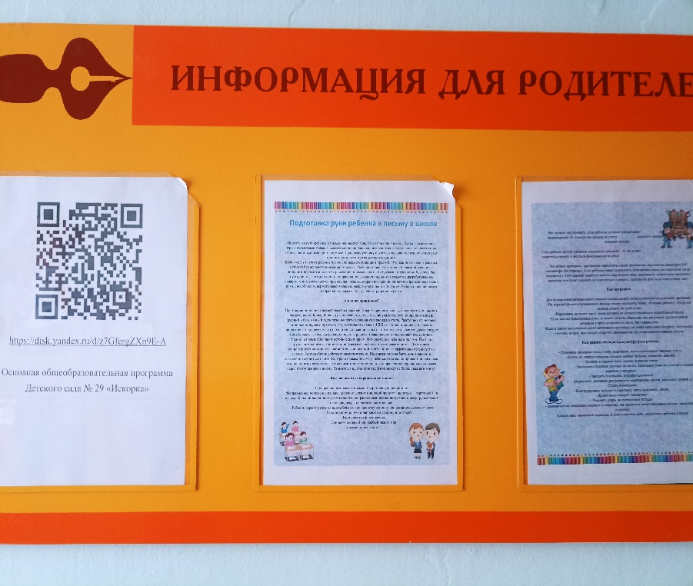

Slide 7
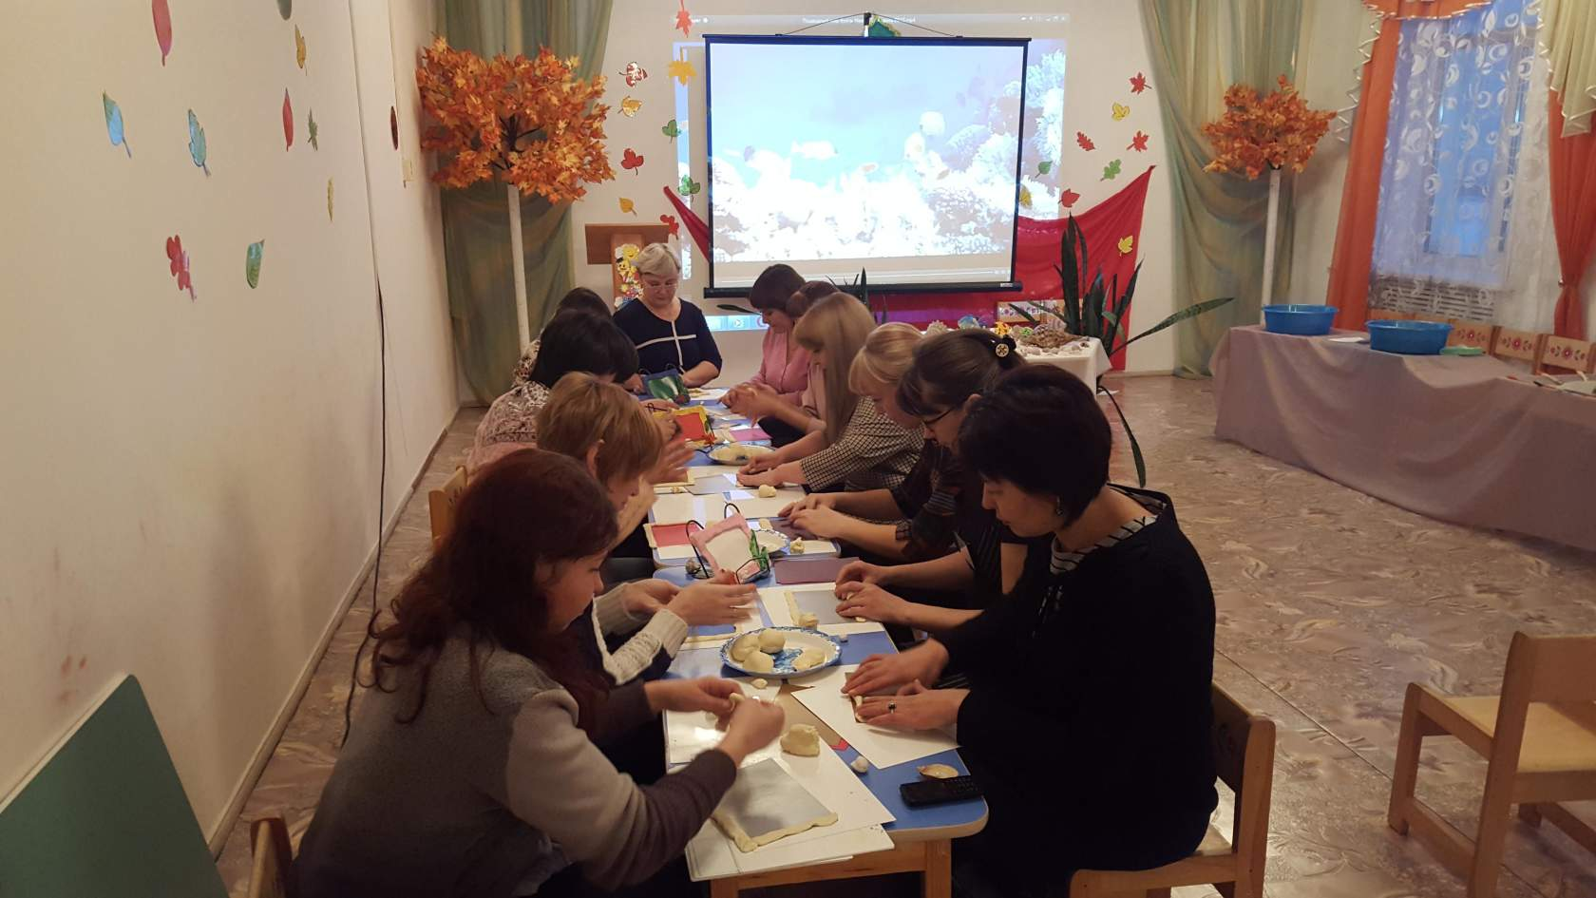
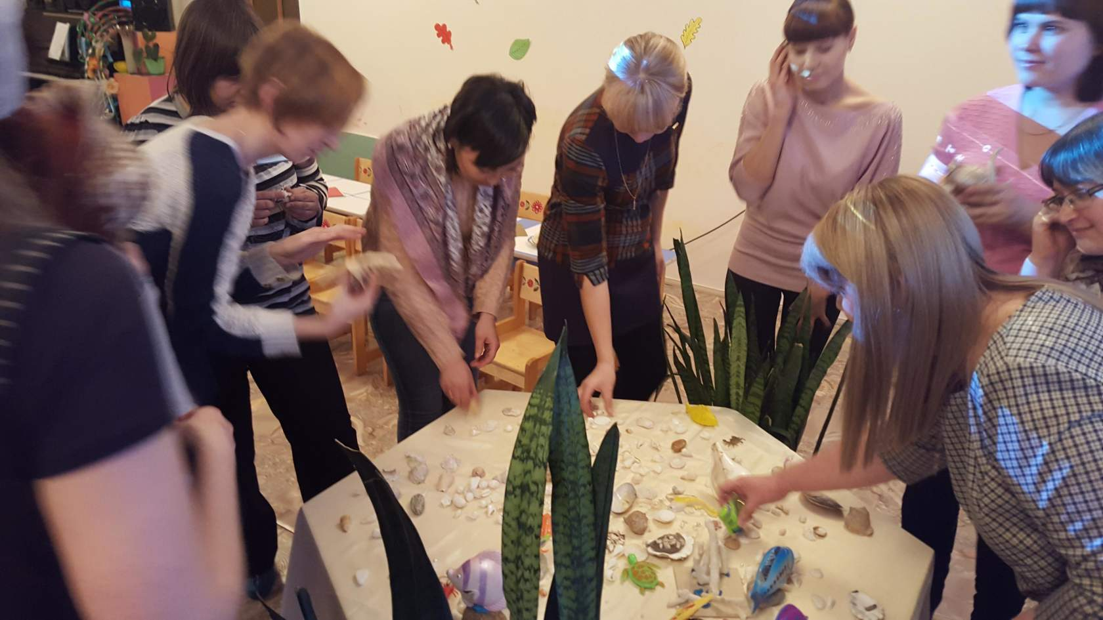
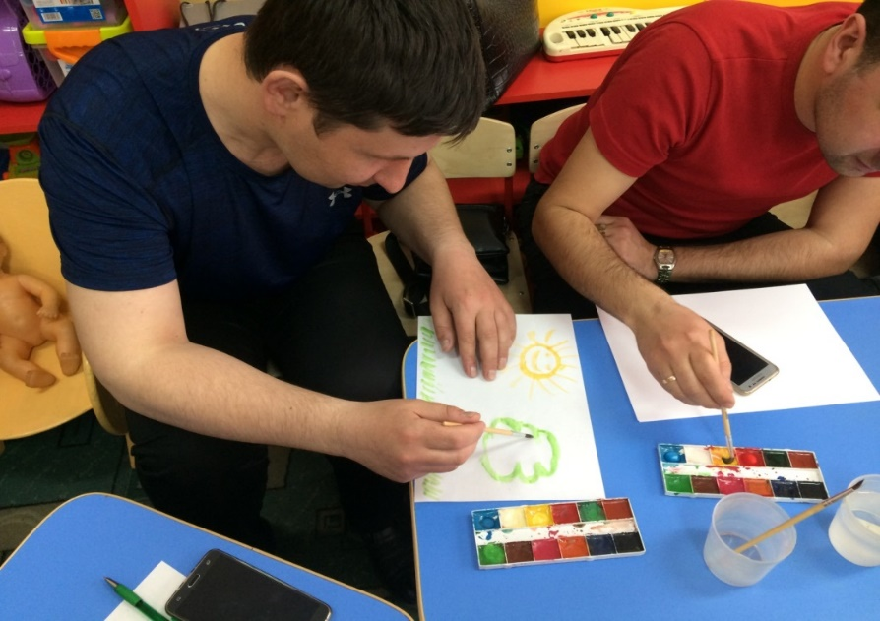
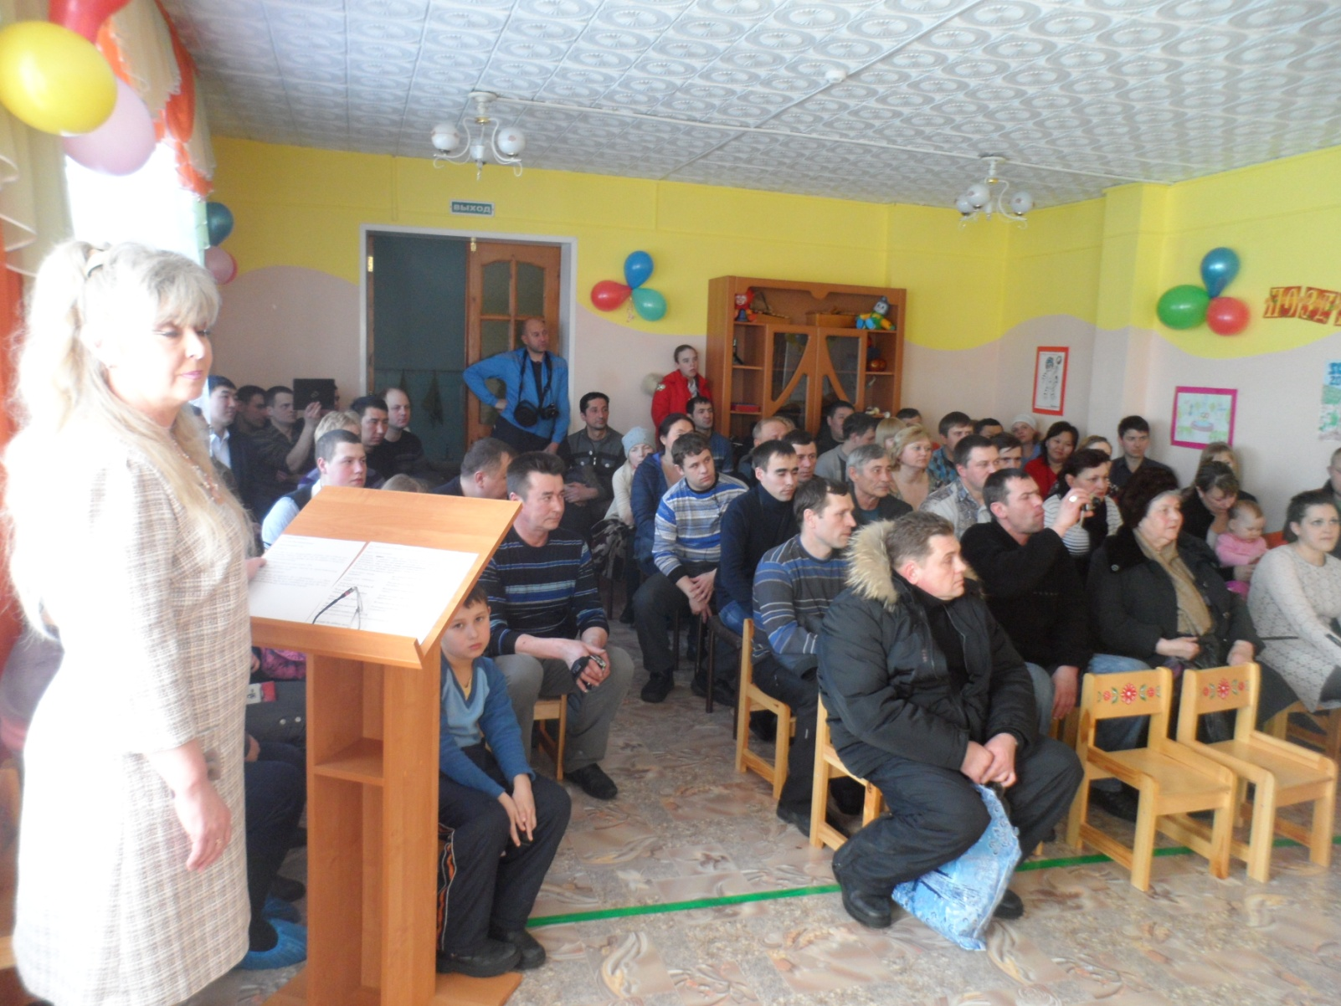
2. Познавательные формы
Мастер классы и родительские собрания

Slide 8
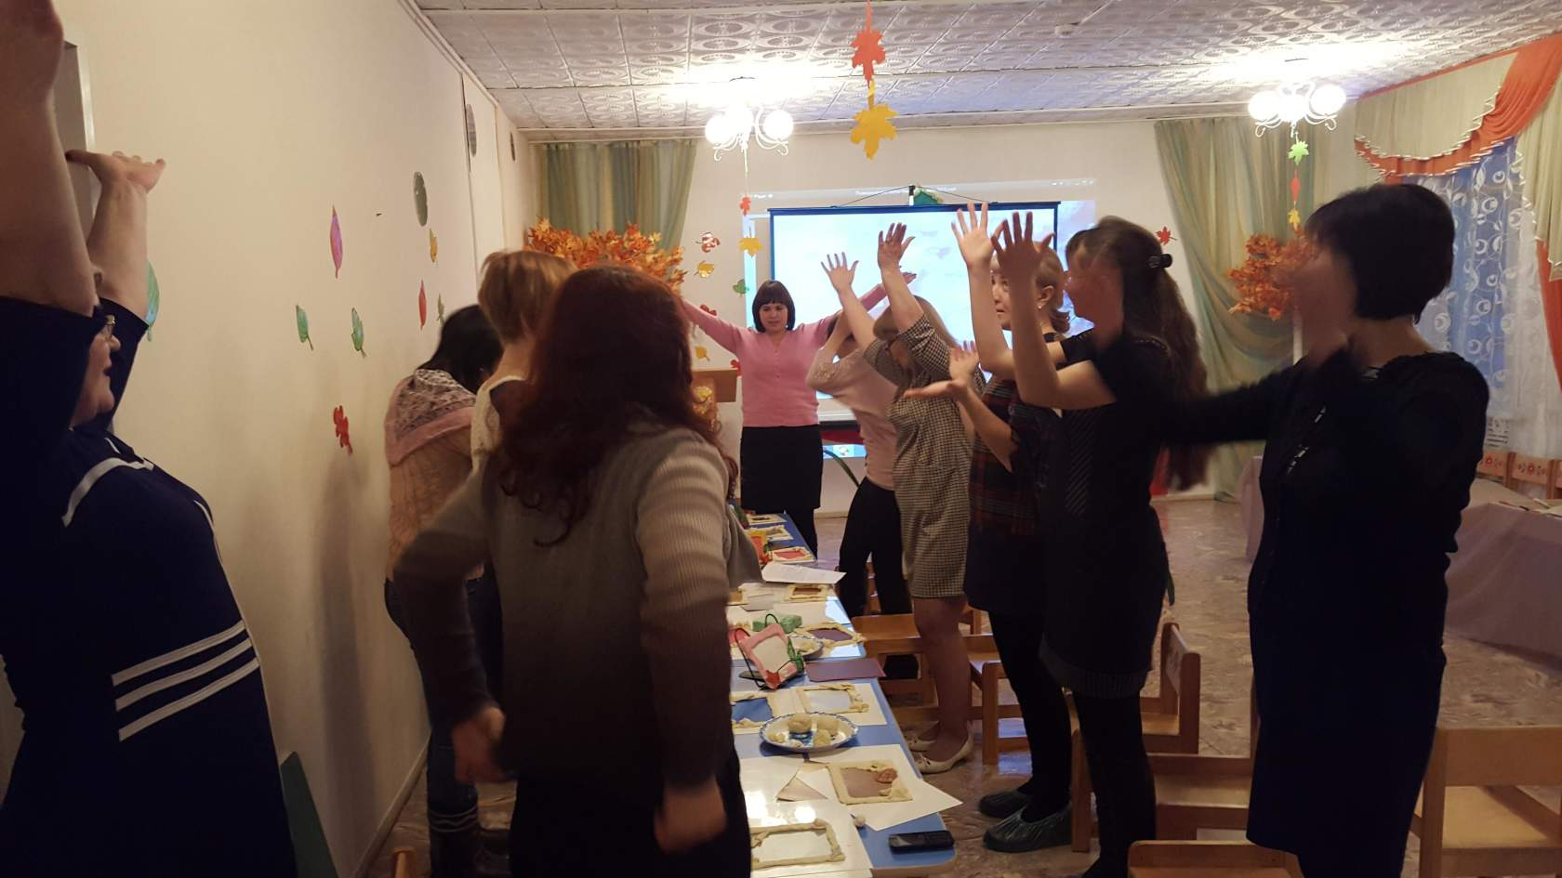
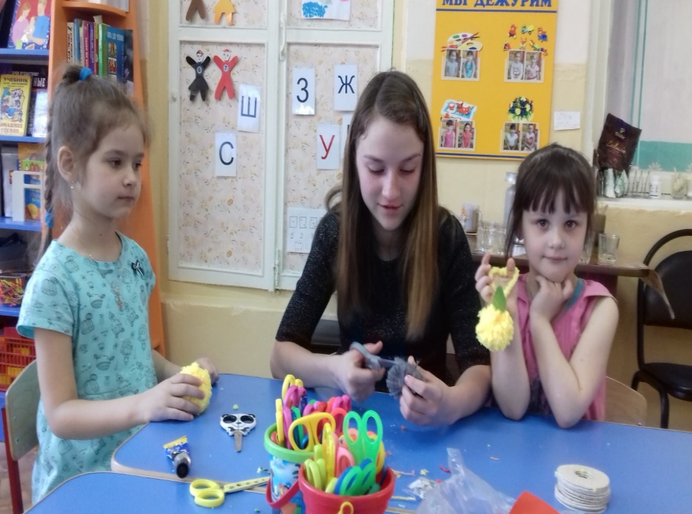
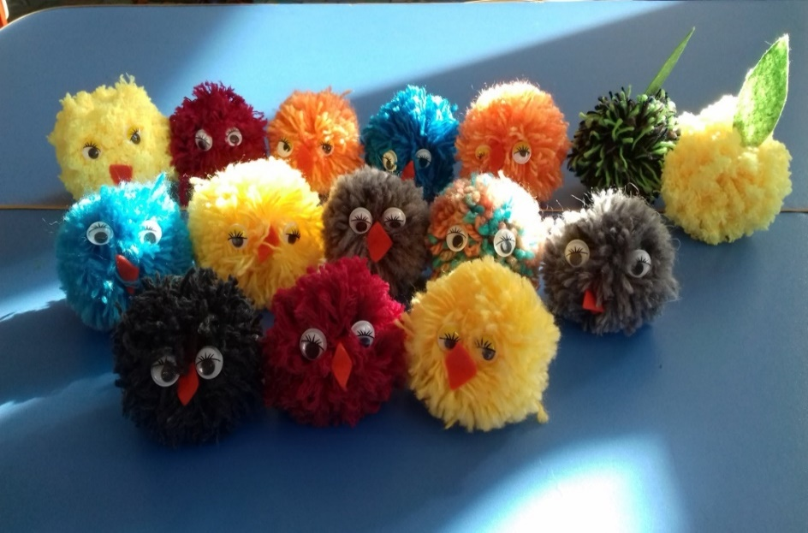
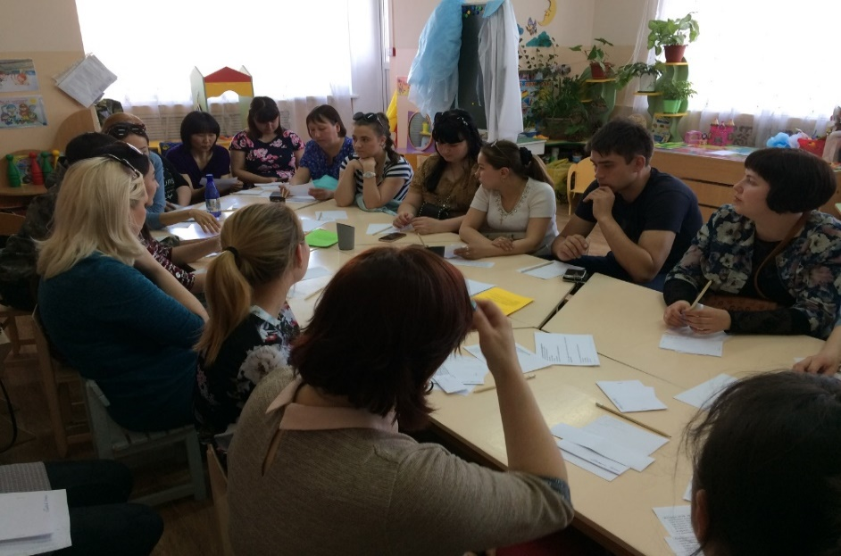

Slide 9
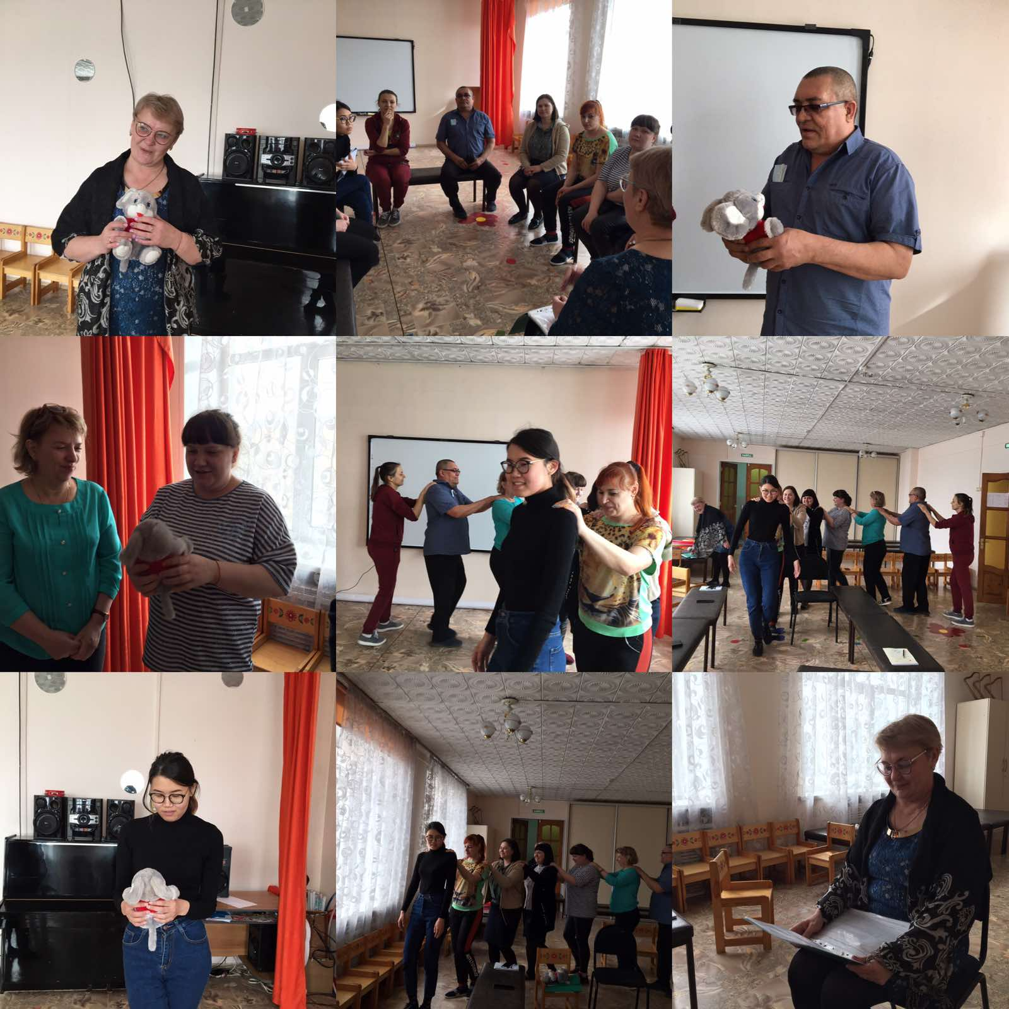
Треннинг на пути к объединению семьи

Slide 10
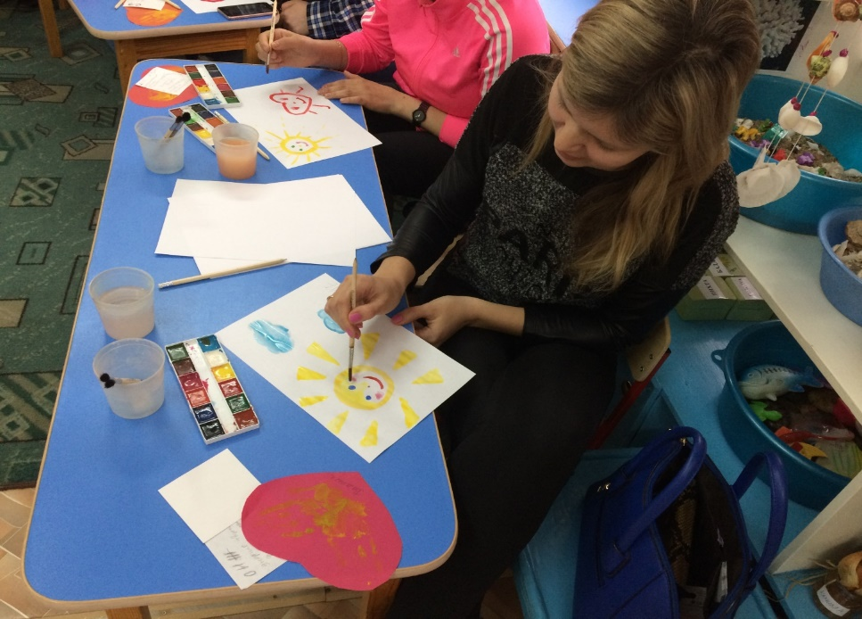
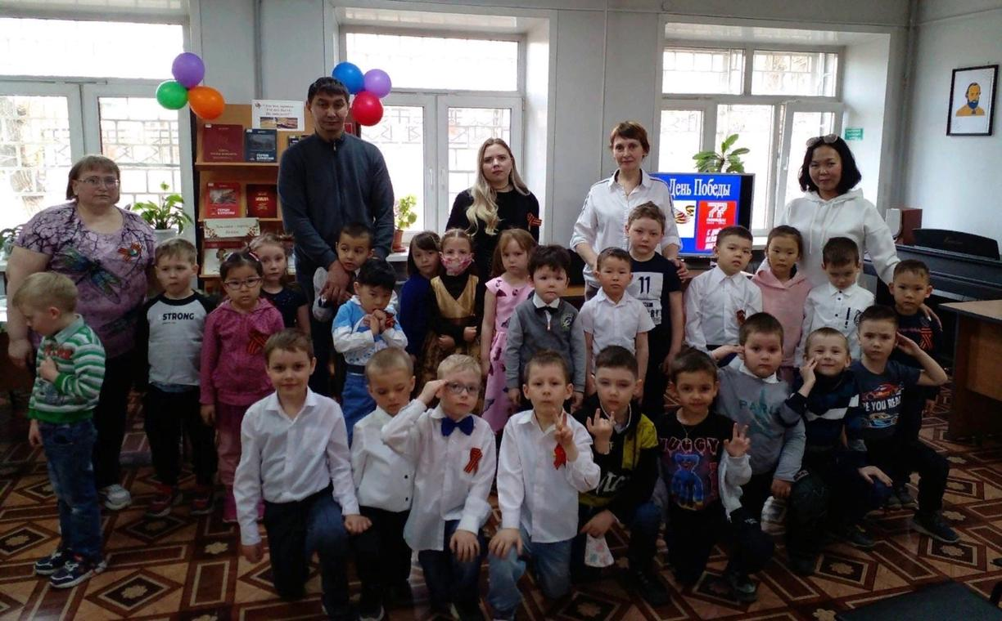
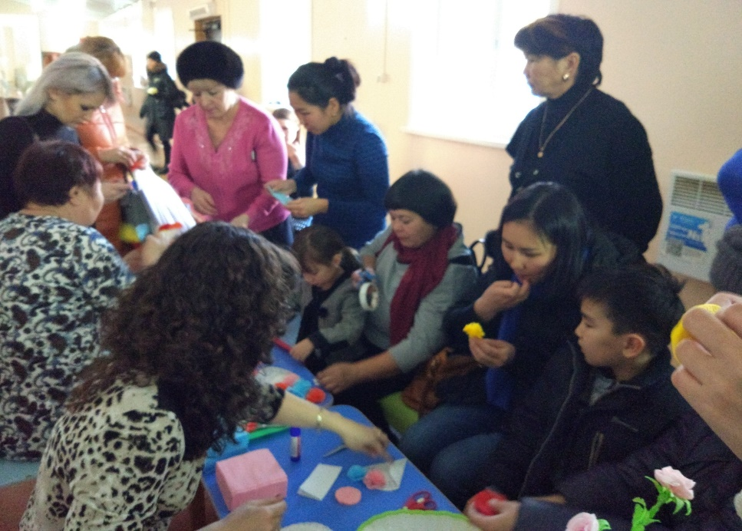

Slide 11
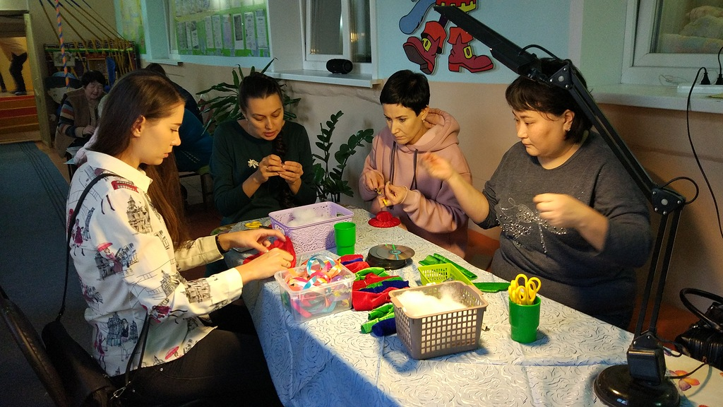
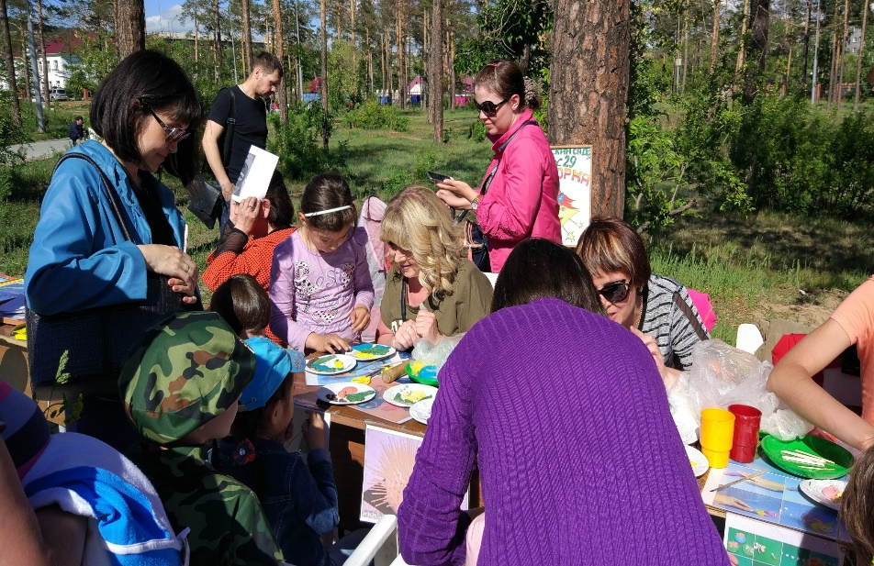
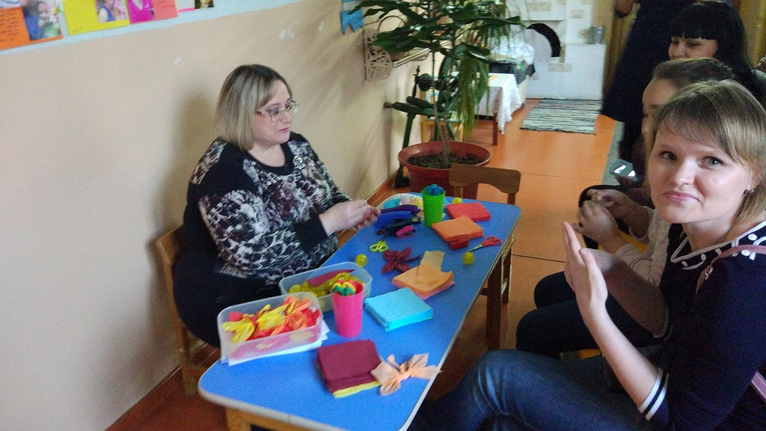
Праздник детства
«Наши руки не для скуки»

Slide 12
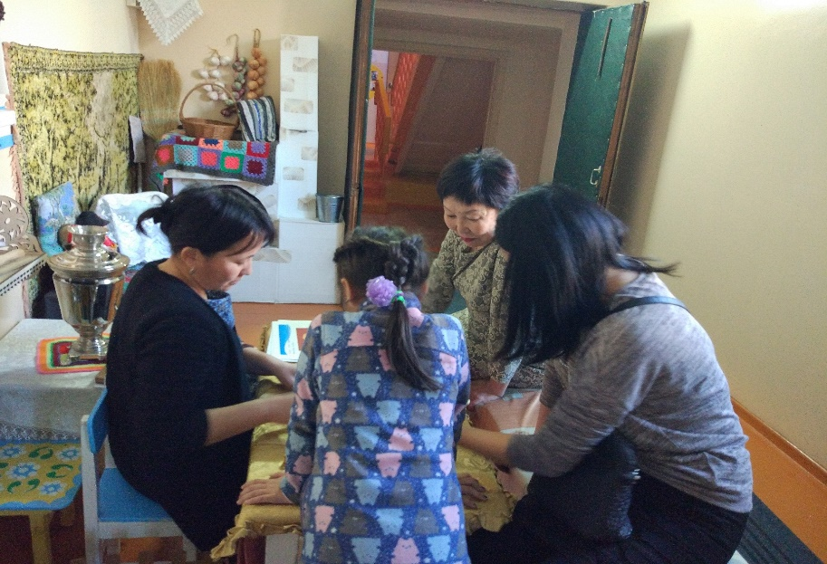
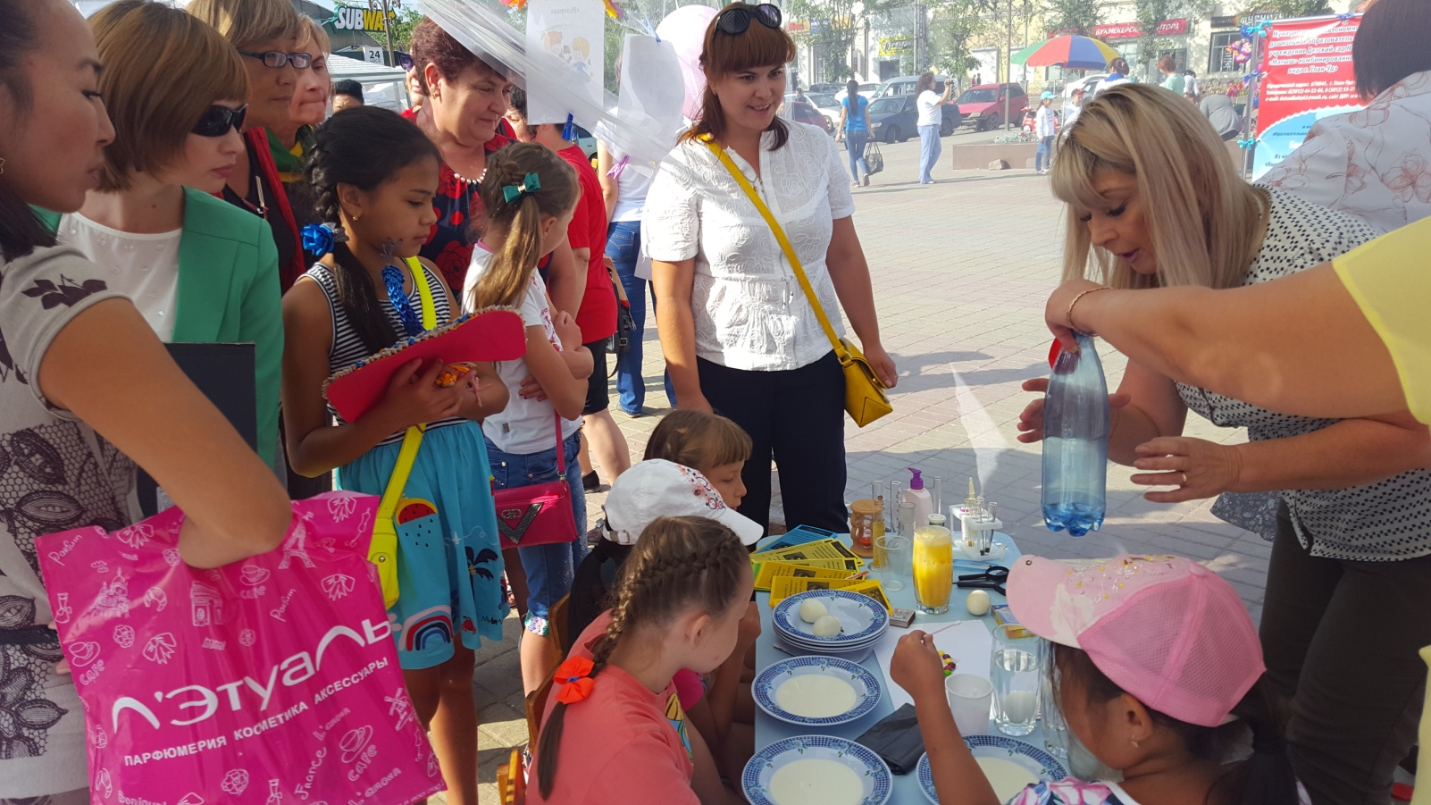
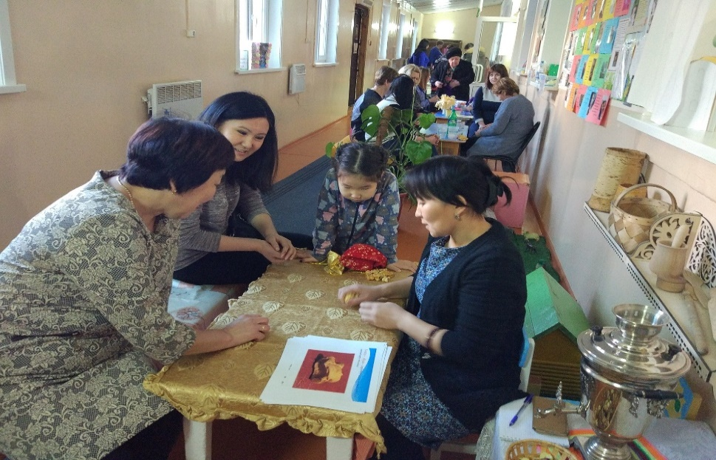
Опыты и эксперименты
Мастер класс «Шагай наадан»

Slide 13
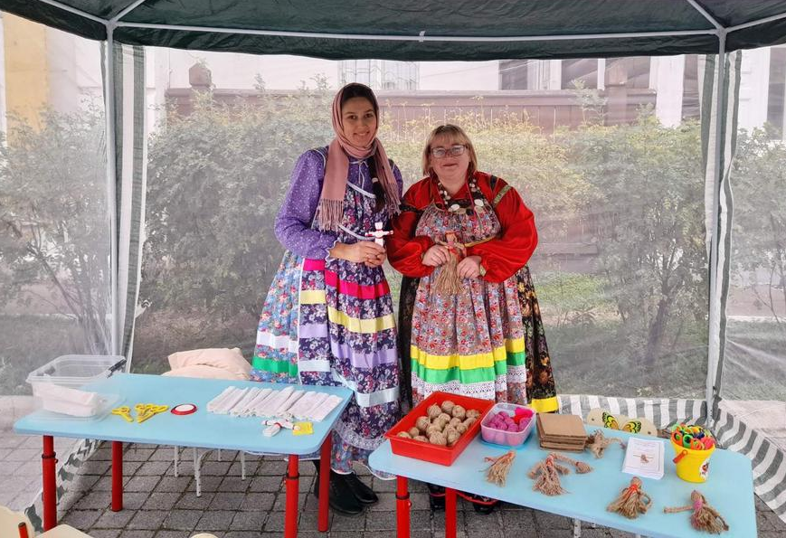
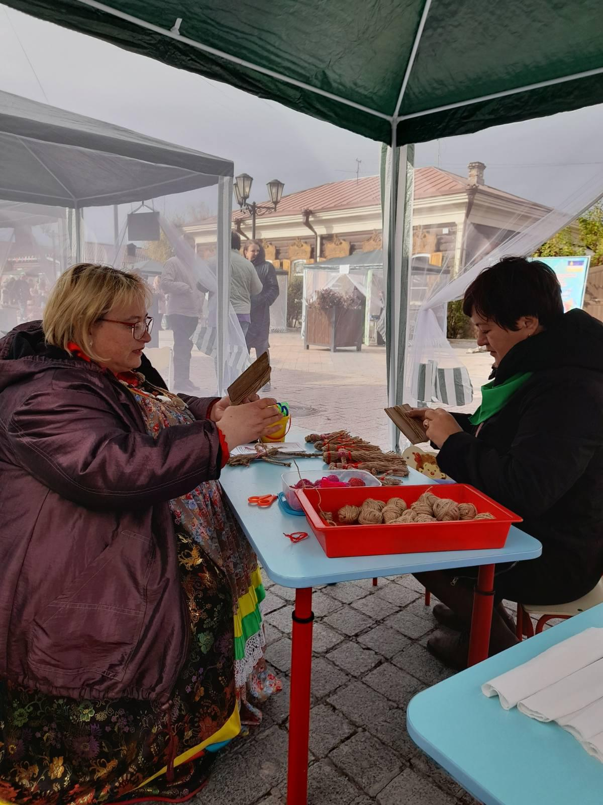
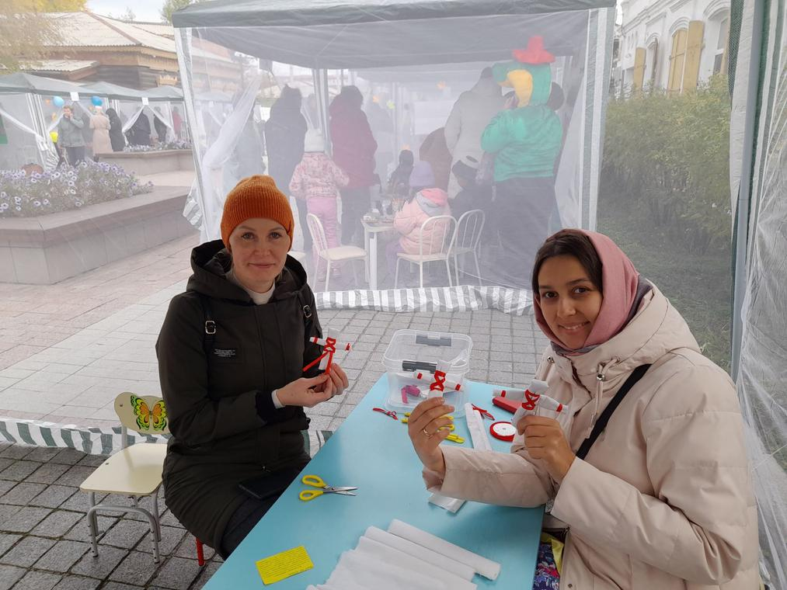
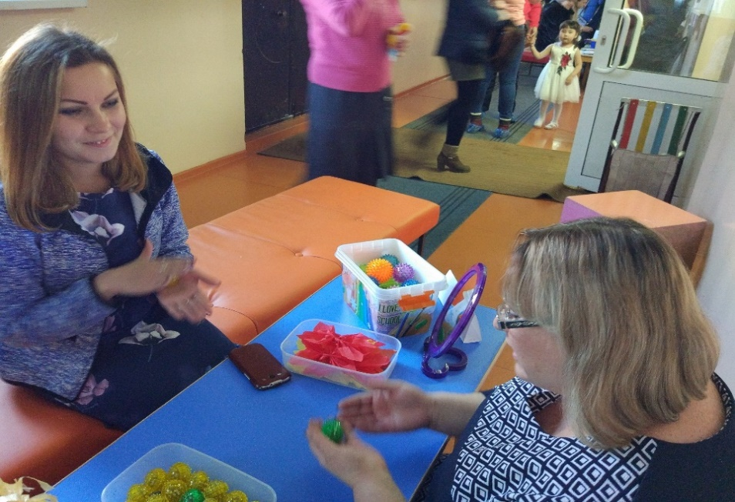
Ярмарка педагогических мастер классов

Slide 14
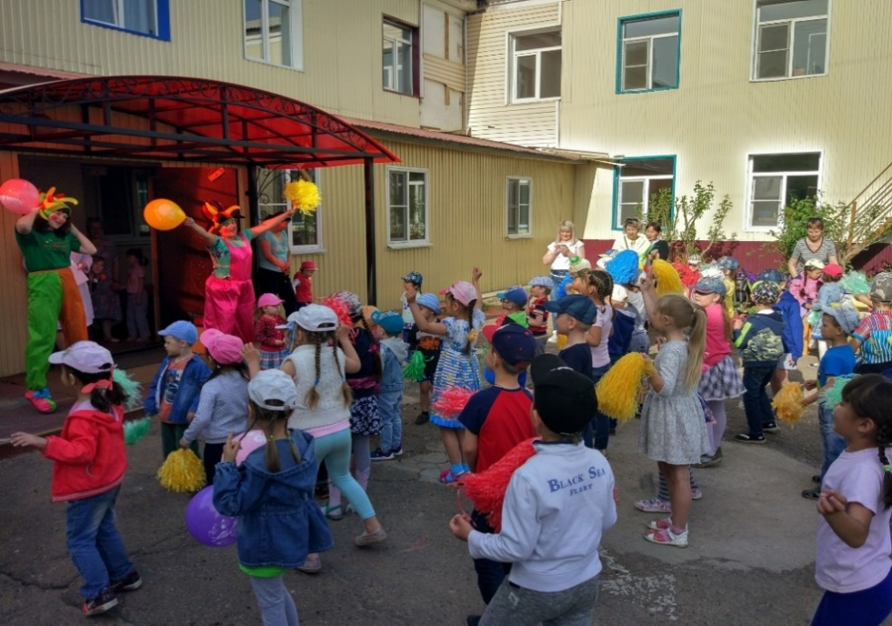
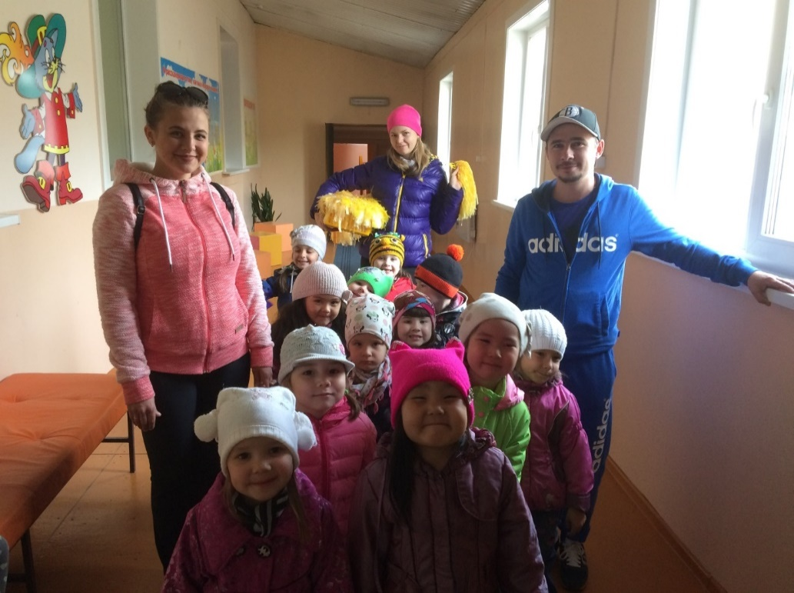
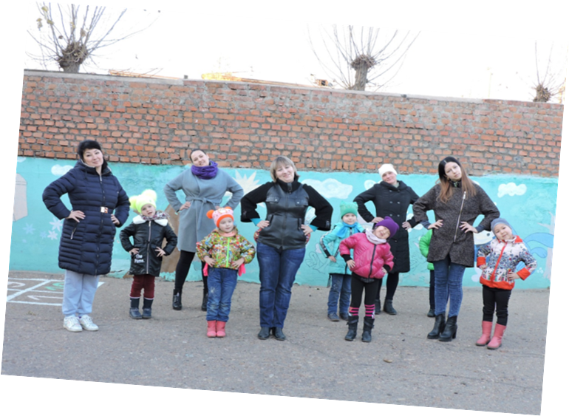
3. Досуговые формы
Зарядка

Slide 15
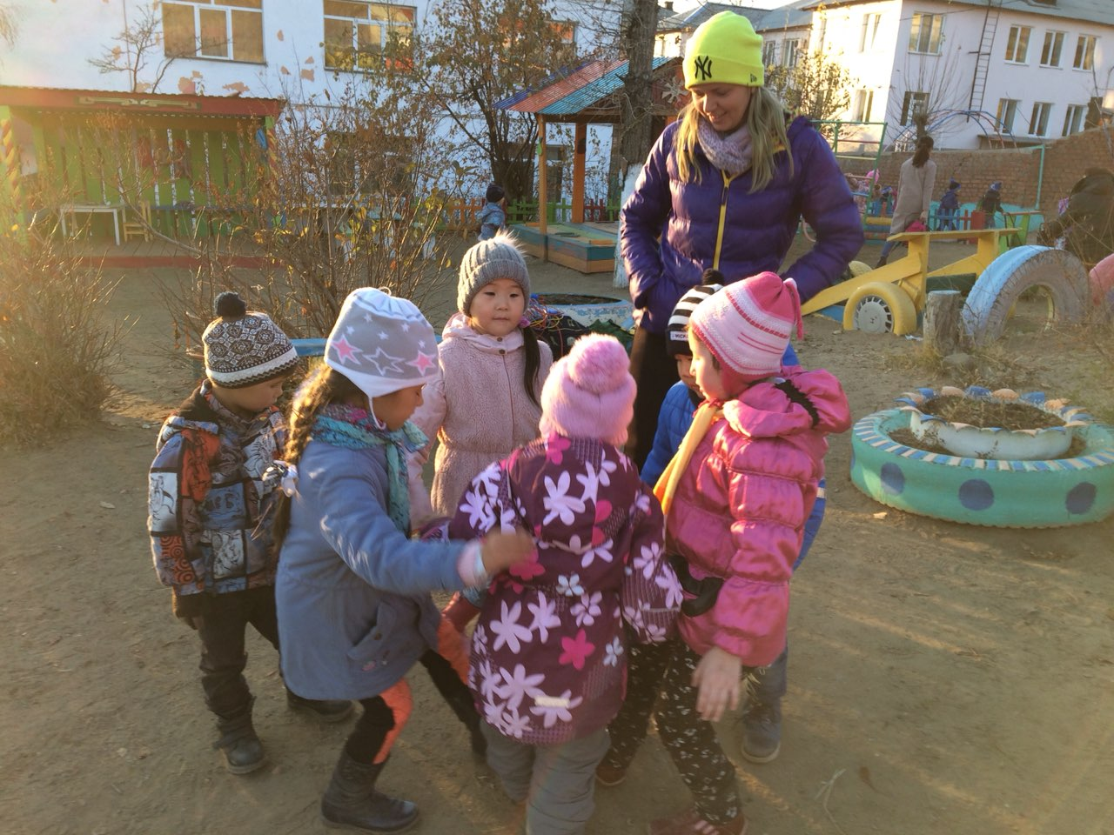
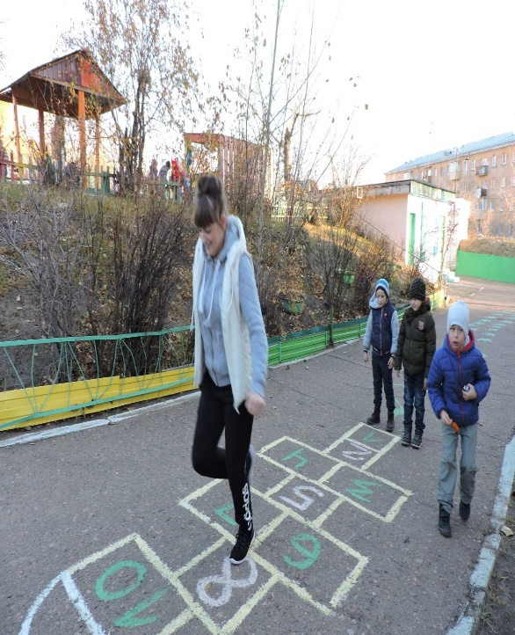
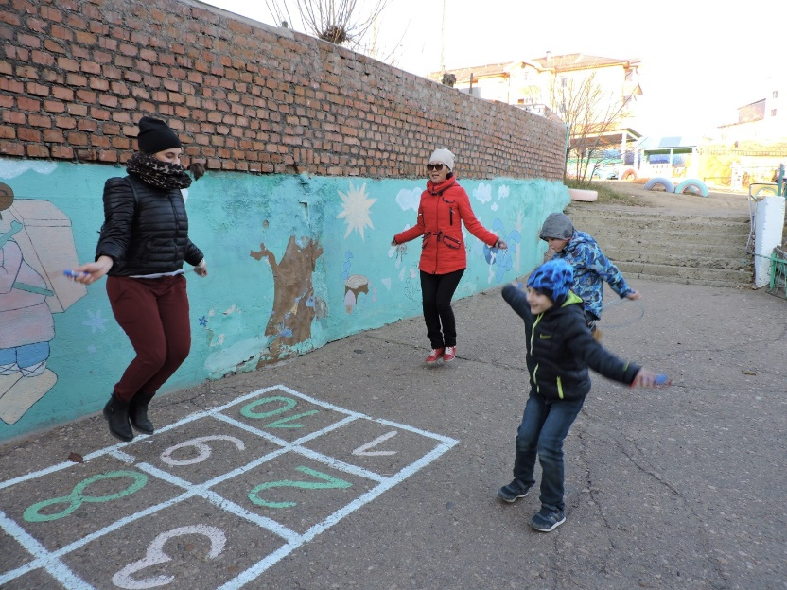
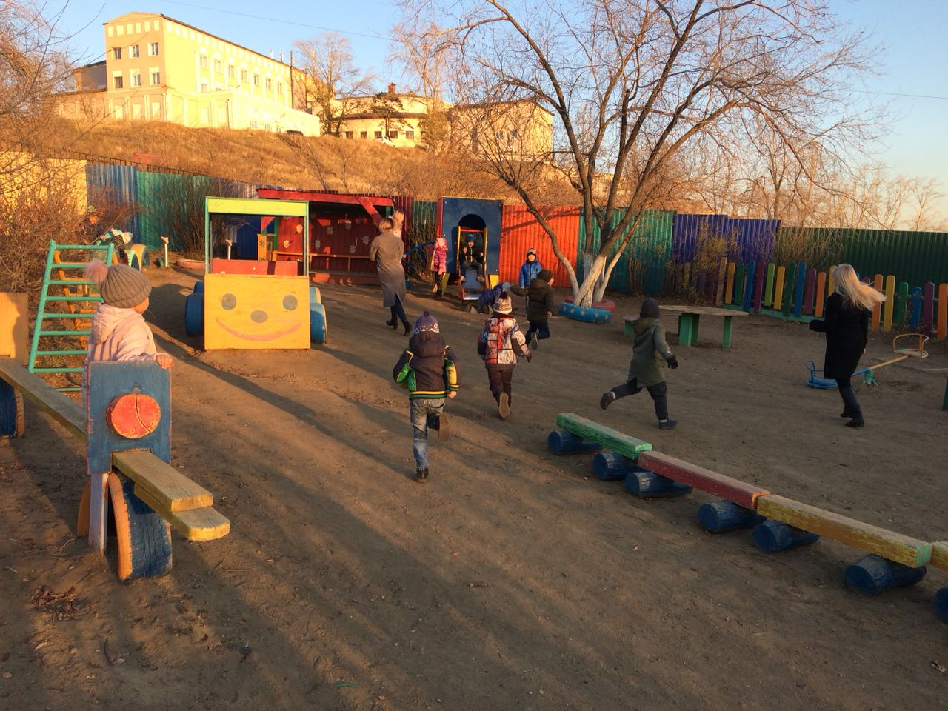
Подвижные игры

Slide 16
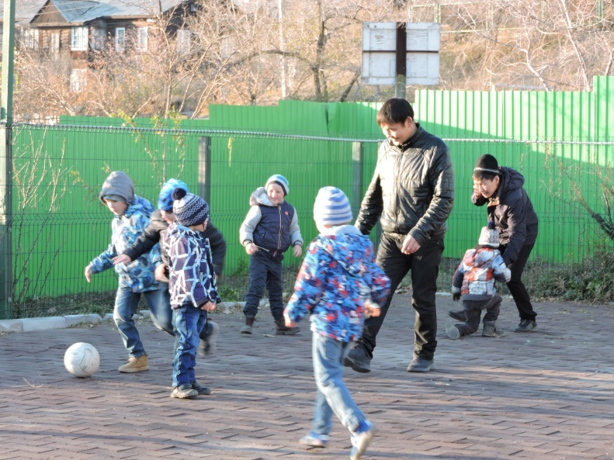
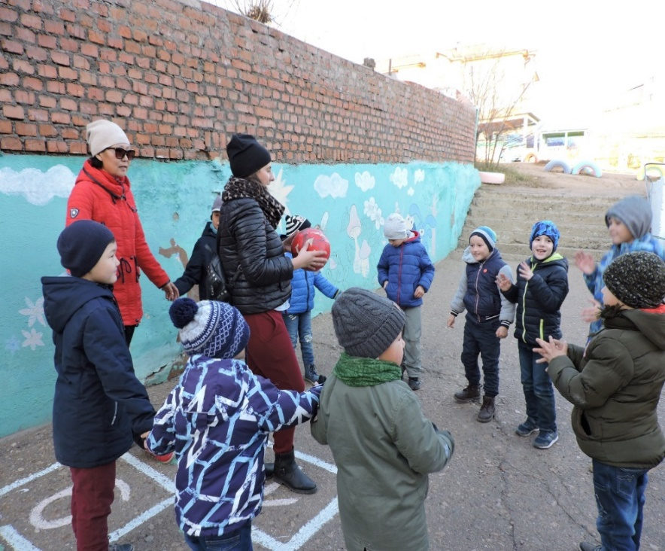
Игры с мячом на свежем воздухе

Slide 17
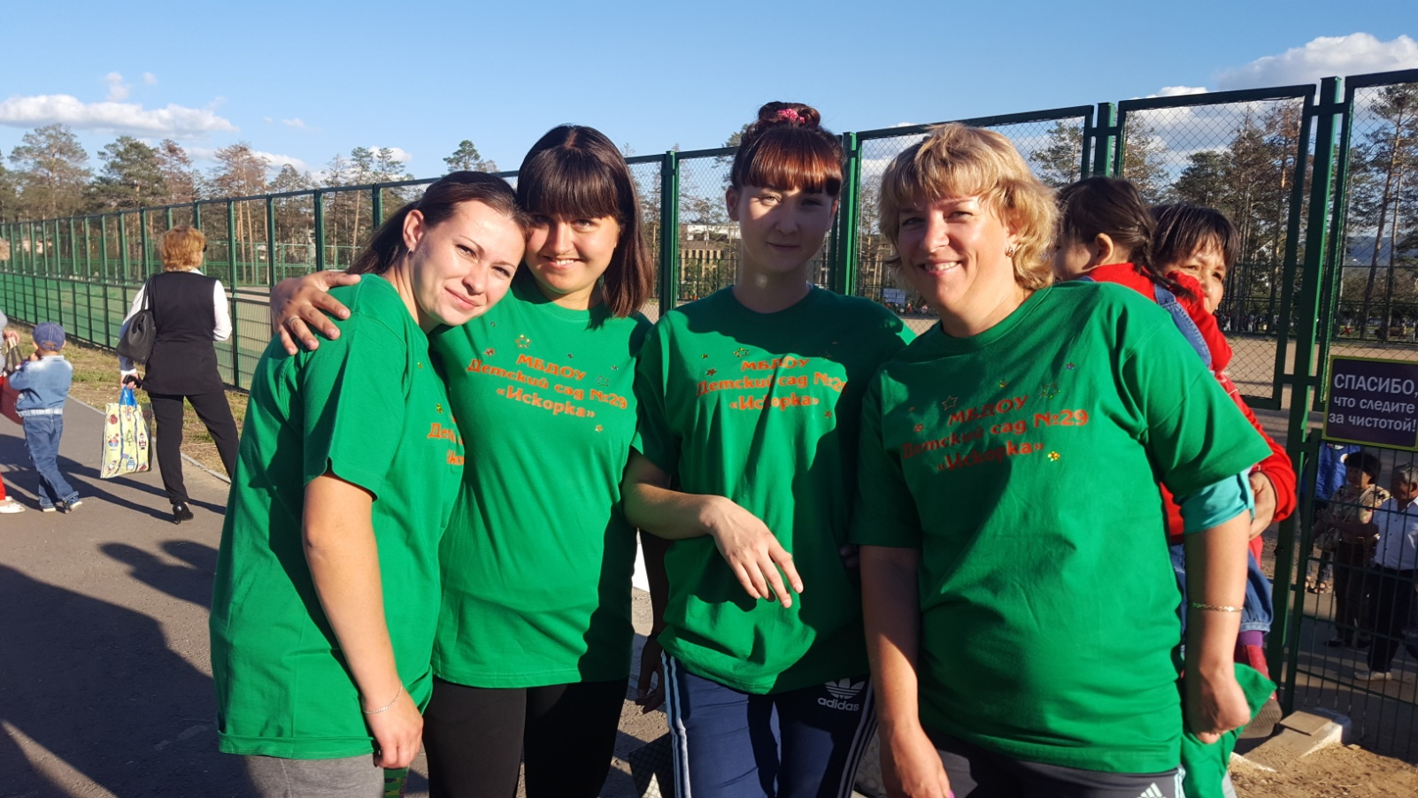
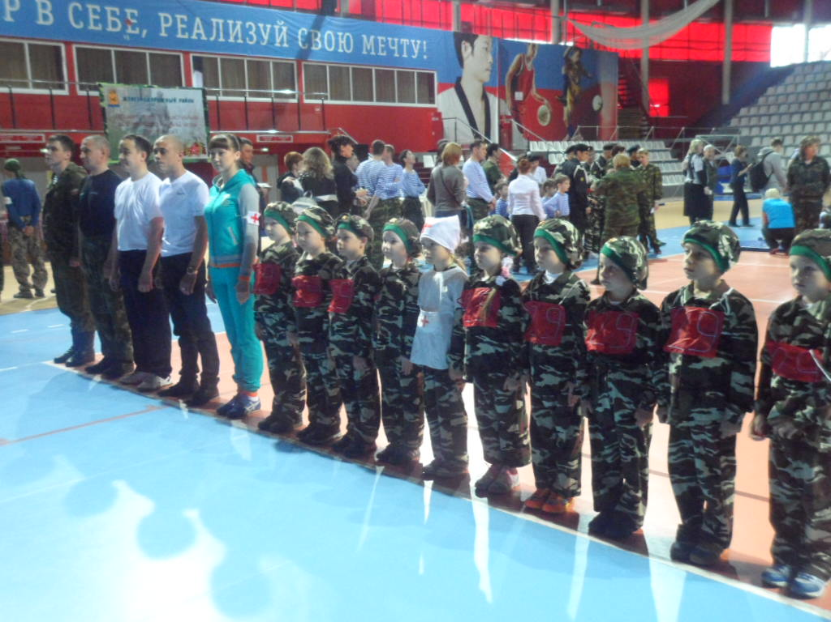
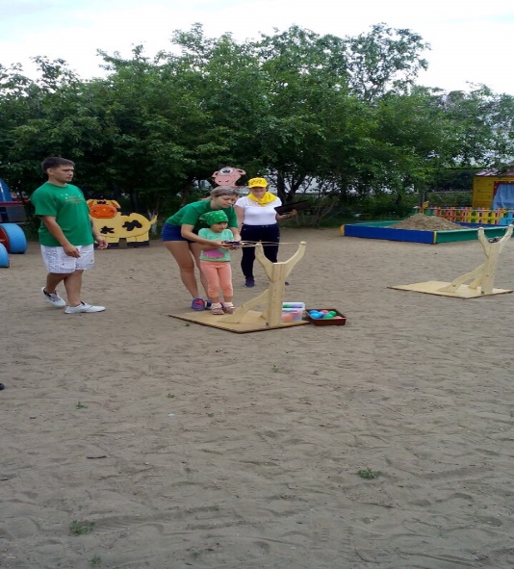
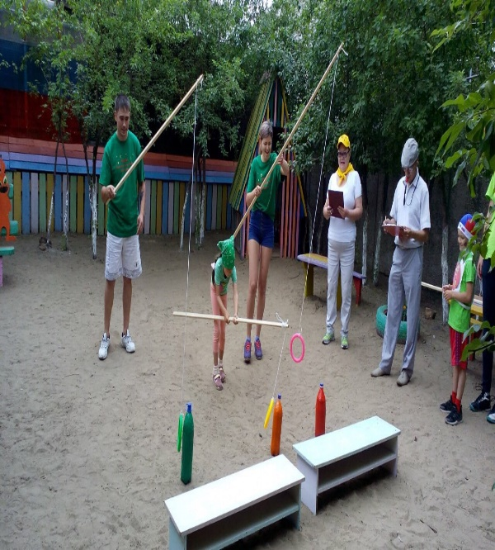
«Зарничка»

Slide 18
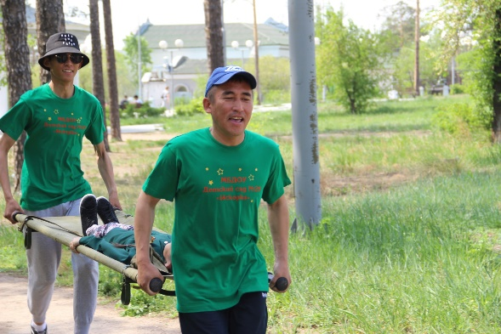
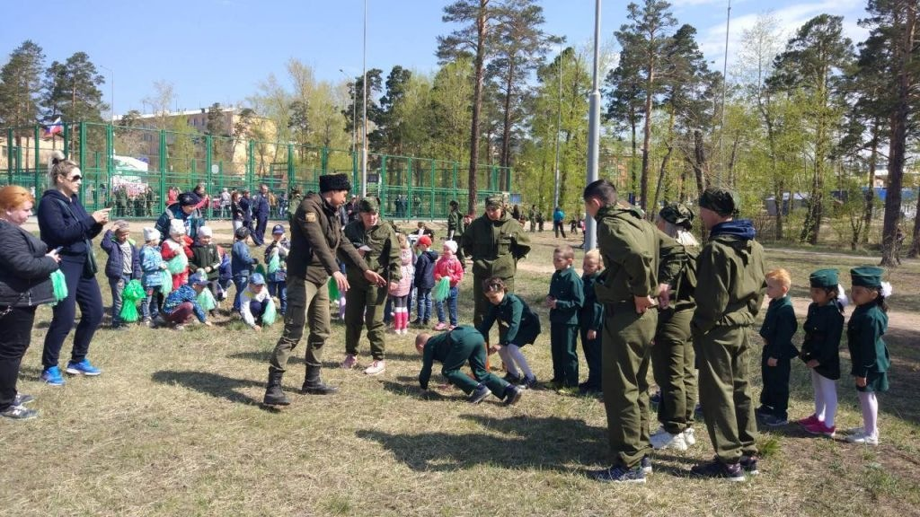
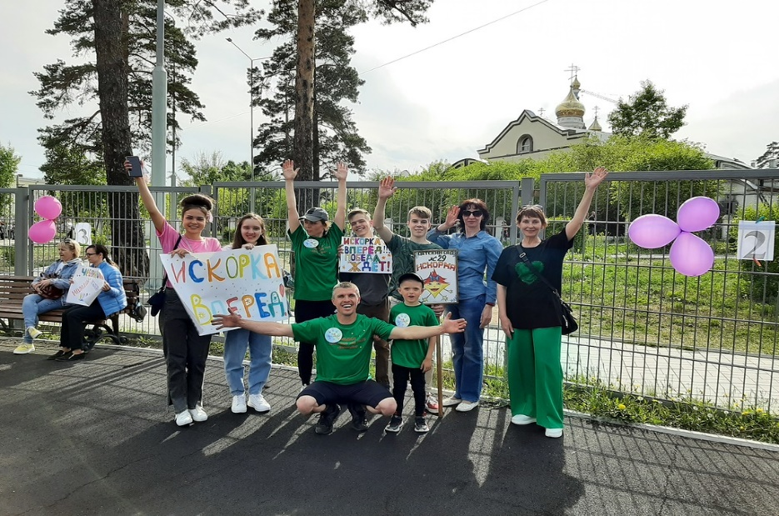

Slide 19
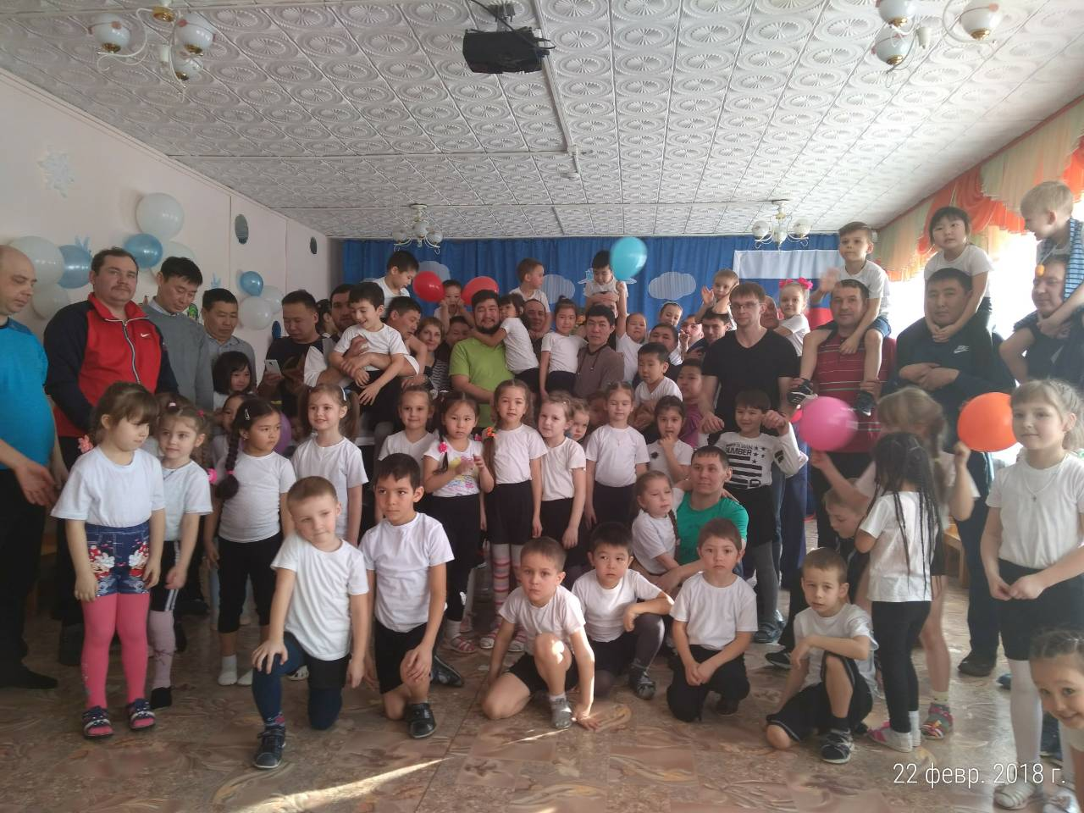
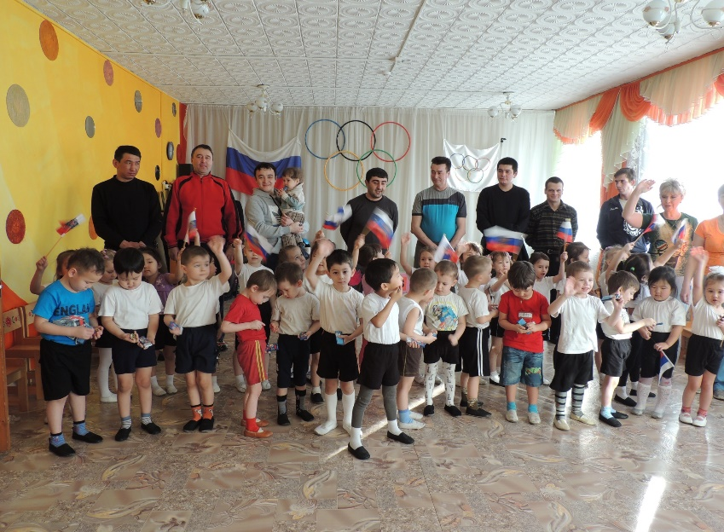
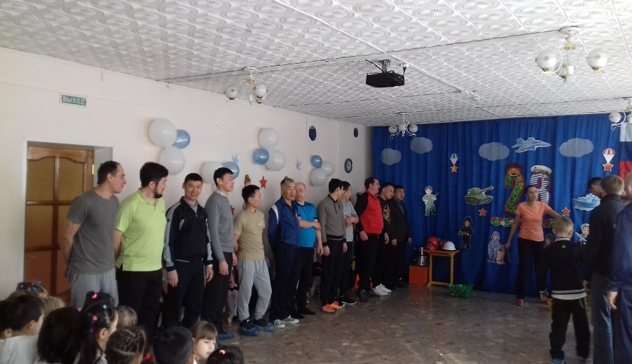
«Олимпийские игры» «Папа и я спортивные друзья»

Slide 20
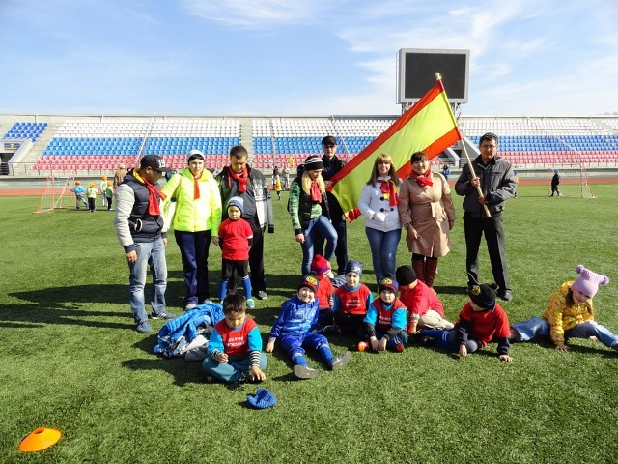
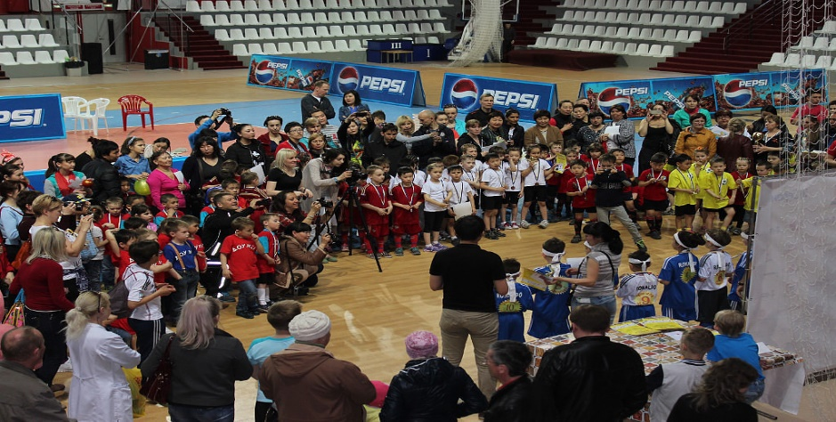
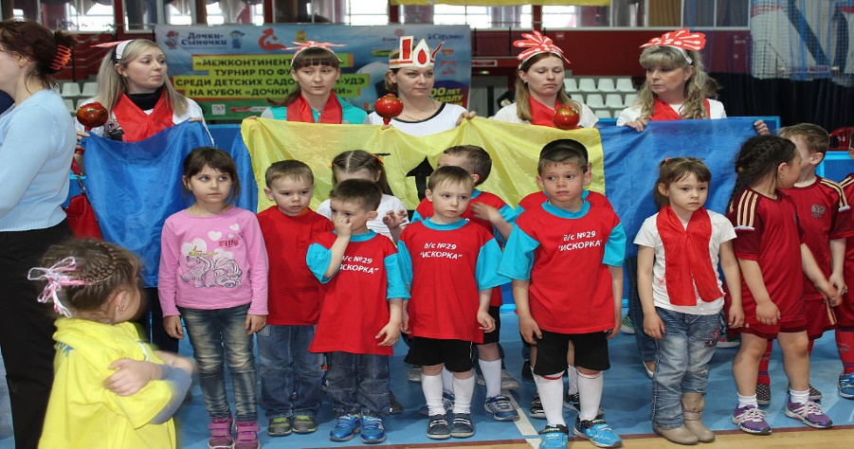
Соревнования по мини футболу

Slide 21
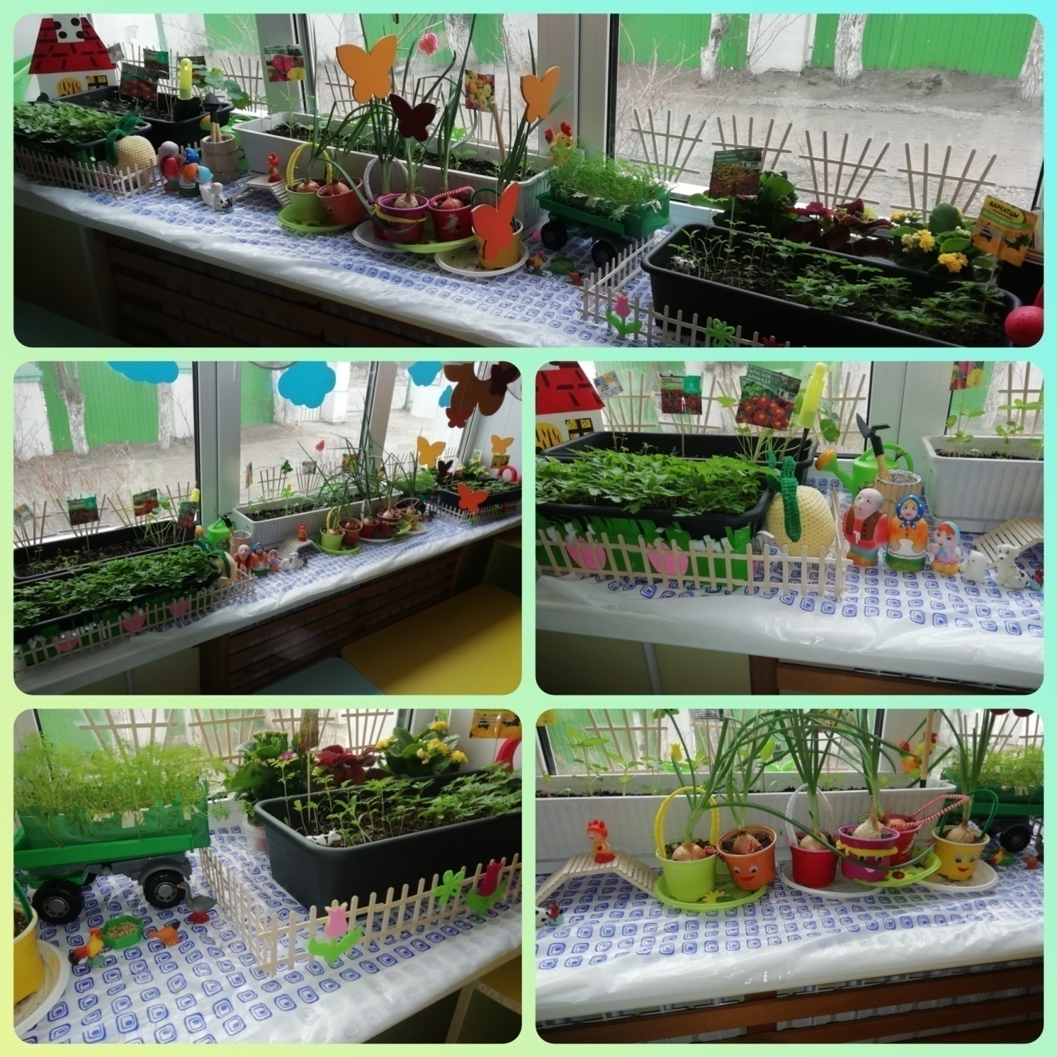
Проект- « Огород на окне»

Slide 22
«Наш веселый огород»

Slide 23
Проект «Семейное древо»

Slide 24
Проект «Мини-музей»

Slide 25
Участие родителей в акциях

Slide 27
Аллея выпускников

Slide 28
Обогащение РППС

Slide 30
Знакомство с профессией военного

Slide 31
Участие в флешмобах

Slide 32
Возложение цветов к памятникам

Slide 33
Встреча Сагаалгана

Slide 34
Праздники для наших мам

Slide 35
Осенние ярмарки

Slide 36
Праздники наших пап

Slide 37
Мастерим с папой

Slide 39
Наши выезды

Slide 40
День Самоуправления

Slide 43
4. Трудовые и хозяйственные формы
Субботники с родителями

Slide 45
Реконструкция прогулочных участков

Slide 47
Инновационные площадки
ПиктоМир

Slide 49
Смарт-тренинг «Мир Гололомок

Slide 50
Приобщение к историческим, культурным и духовным ценностям семейских РБ»
Праздник Святой Троицы
Святки

Slide 51
Фестиваль народных игр и забав

Slide 52
Покровские посиделки
Святки

Slide 53
Праздник Святой Троицы, церковь Рождества Христова

Slide 54
Награды наших родителей

Slide 56
Спасибо за внимание!

